Slide 1
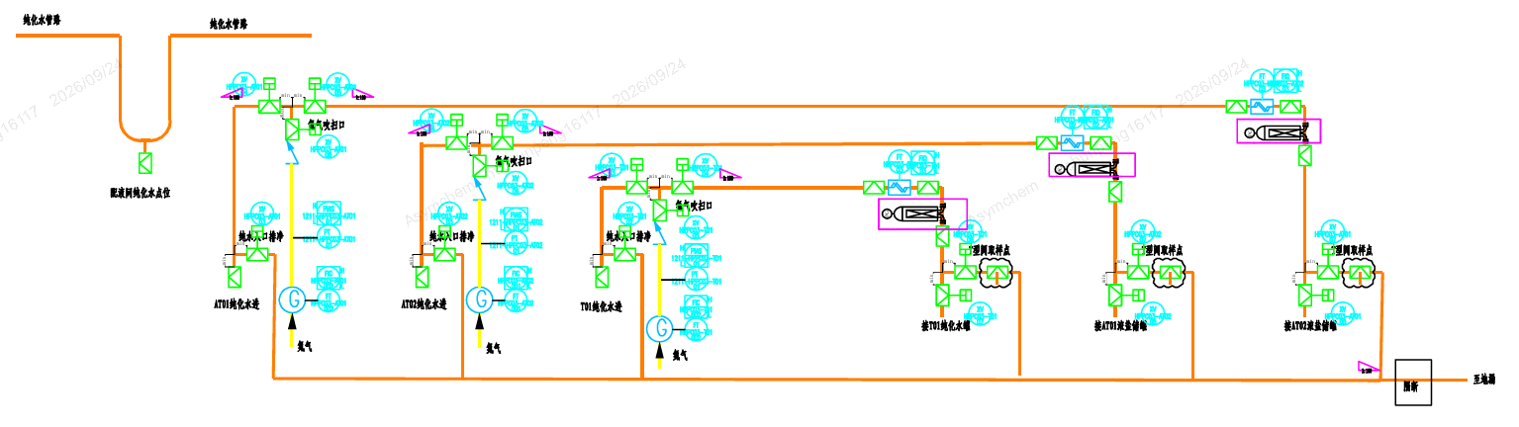
排废及加水流程
②加水流路
①排废流路
v

Slide 2
取样流程
①排废→②取样
v

Slide 3
取样流程
先吹扫①→吹扫②

Slide 4
纯化水使用流程
一、纯化水使用流程：
软管连接纯化水点至固定管线→打开水阀→纯化水开始排废→排废结束后进入使用点位
开启氮气吹扫阀门→向设备侧进行吹扫→完成后→向纯水点位方向吹扫→结束后关闭所有阀门
二、取样：
软管连接纯化水点至固定管线→打开水阀→纯化水开始排废→排废结束后进行手动取样
三、过滤器管理原则：
每次使用前安装滤器，保证滤器使用时间不超过24小时

Slide 5
Action Item_x000a_行动项 | 实施方案 | 执行时间
Justify the one-month service life for dedicated PW hoses 论证专用纯化水（PW）软管一个月使用寿命的依据。 | 执行标准：每周清洁，每半年更换 | 2026.10.20
Replace silicone water hoses with PTFE hoses or provide a documented technical justification 将硅胶水管更换为 PTFE 软管，或提供成文技术论证。 | 更换为PTFE材质软管 1、国内品牌货期约3周 2、国外品牌货期约8周 | 1、2026.10.30 2、2026.11.30
Update procedure to ensure immediate water hose disconnection and controlled storage after use 更新程序，确保用水软管用后立即断开并受控存放。 | 更新文件 | 2026.10.20
Purified Water header throughout the facility does not meet industry guidance - sample point is not representative of POU, no means of pre-use flushing/blowing, etc. Additionally, POU filtration should be provided for any PW supplied to a growth promoting solution via hose connection (upstream of drain line). These filters should have time in use tracked and be replaced frequently (NMT 24 hours). Implement point-of-use flushing directly to waste and post-use draining and drying for purified-water lines using zero-static valves or minimum-distance tees without creating dead legs 全厂纯化水（Purified Water）总管不符合行业指导——取样点不能代表使用点（POU），缺乏使用前冲洗/吹扫手段等。此外，经软管向促生长溶液供应的任何 PW，应在排尽管路上游提供 POU 过滤；此类过滤器应跟踪使用时间并频繁更换（NMT 24 hours）。 实施使用点直接排废冲洗，以及纯化水管路使用后排尽与干燥；采用零静阀或最小距离三通，且不形成死角（dead-leg）。 | 如首页展示方案提交变更并进行改造阀（满足3D原则），经过评估时间如下： 采购周期约6周 施工约3周 酸洗钝化约2周 连续取样验证并培养约3周 管路干燥验证约2周 | 2027.01.30

Slide 6
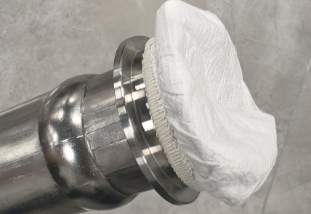
Action Item_x000a_行动项 | 实施方案 | 执行时间
Implement the use of permeable film to cover the ends of process and water hoses while stored for drying 在工艺及用水软管干燥存放期间，采用透气膜覆盖软管端部。 | 已经采购透气膜，如左图 | 2026.10.30
Install point-of-use filters for purified water supplied by hose to growth-promoting solutions, track time in use, and replace filters no later than 24 hours 为经软管向促生长溶液供应的纯化水安装使用点过滤器，跟踪使用时间，并最迟于 24 hours 更换过滤器。 | 立即整改 | 2026.09.30
Assess representative sampling from new point-of-use drains and determine whether formal revalidation or an informal verification study is required to confirm water-system quality 评估新建使用点排尽口的代表性取样，并确定是否需要正式再验证或非正式确认研究以证明水系统质量。 | 取样点位评估正在进行 | 2026.10.30
Store hose ends at least 6 inches off the floor and provide a clear visual indicator confirming compliant storage position 软管端部存放高度至少离地 6 inches，并提供明确目视标识以确认符合存放位置。 | 1、短期方案，进行现场人员培训 2、长期方案，定制不锈钢水管支架，保证离地高度大于6 inches | 1、2026.09.30 2、2026.11.30

